Slide 1
GitHub og Visual Studio
Versionsstyring og deling

Slide 2
Definitioner
Git – værktøj til deling og versionsstyring af software. Er i sig selv baseret på interaktion via kommandolinje.
GitHub – en website (www.github.com), som giver mulighed for at oprette gratis repositories, hvor kildekode kan opbevares og versionsstyres. Desuden rummer GitHub funktionalitet som hjælper til med versionsstyring.
Visual Studio – vores udviklingsværktøj. Er ikke ”født” med integration til GitHub. Dette etableres ved at installere en extension til Visual Studio (visualstudio.github.com)

Slide 3

Installér GitHub extension til Visual Studio
Gå til visualstudio.github.com, og hent extension
Installér extension
Hvis du ikke allerede har en konto på GitHub, så opret en nu!
Fortsæt ikke, før du har oprettet en konto på GitHub!

Slide 4
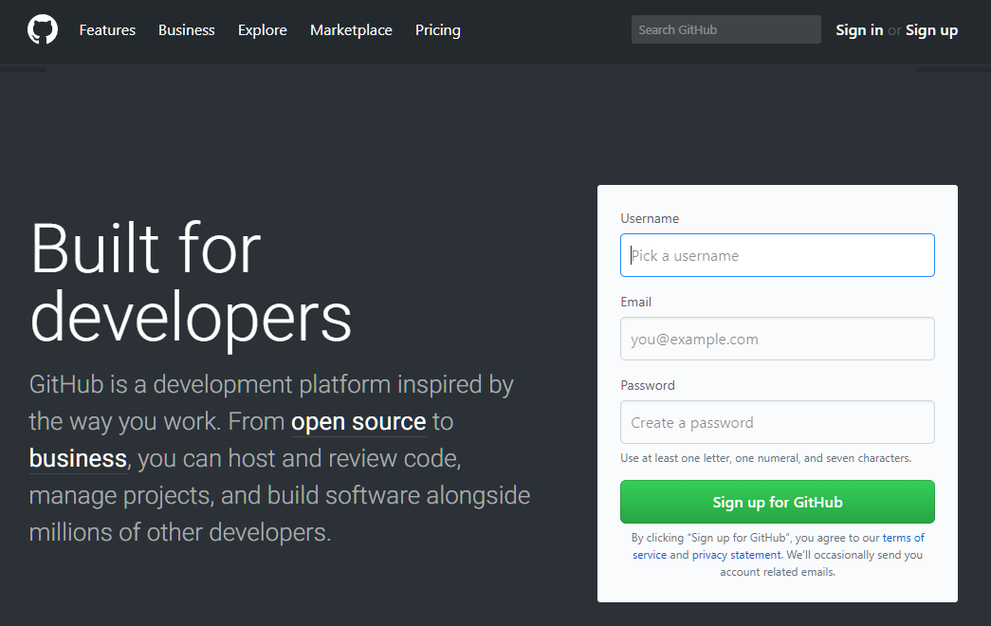

Slide 5
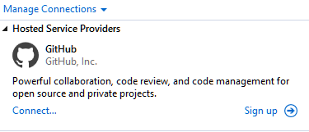
Log ind på GitHub fra Visual Studio
Åbn Visual Studio, vælg menuen Team | Manage Connections…
Dette åbner Team Explorer vinduet
Her kan du logge ind på GitHub
Du skal ikke logge ind på Team Services; det er Microsoft’s eget værktøj til versionsstyring

Slide 6
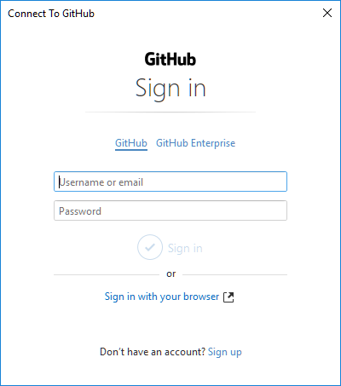

Slide 7
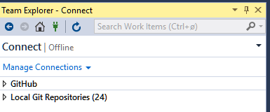

Slide 8
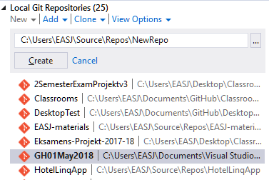
Føj eksisterende solution til GitHub (1)
Hvis du har en eksisterende solution, som du gerne vil have lagt op på GitHub, gør da følgende:
Højreklik på solution i Solution Explorer, og vælg Add Solution to Source Control…
Det ligner ikke der sker noget, men din solution er nu synlig under Local Git Repositories i Team Explorer vinduet
NB: din solution er ikke på GitHub endnu…

Slide 9
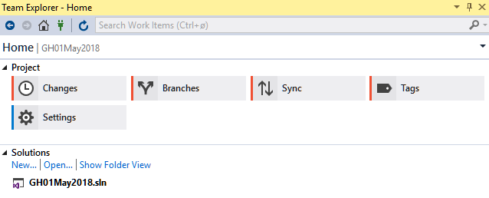
Føj eksisterende solution til GitHub (2)
Dobbeltklik på din solution, under Local Git Repositories i Team Explorer vinduet
Nu viser Team Explorer kun data for denne ene solution
Klik på Sync-knappen

Slide 10
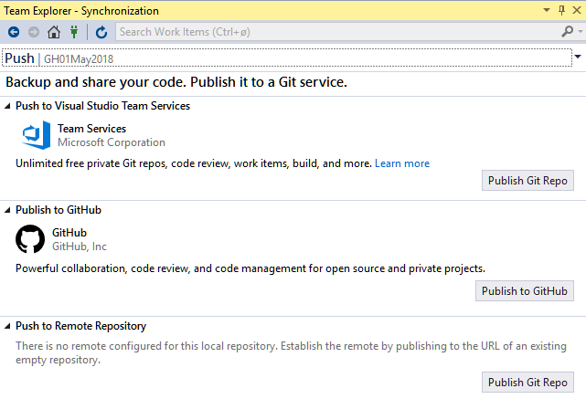
Føj eksisterende solution til GitHub (3)
Her vælger du Publish to GitHub
Du skal ikke vælge Push to Visual Studio Team Services

Slide 11
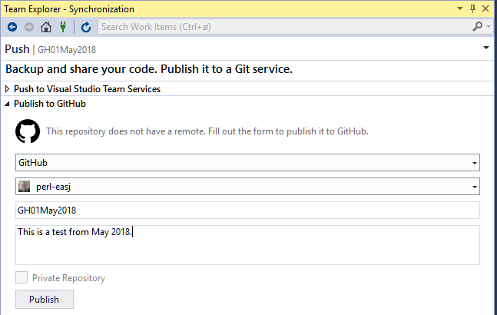
Føj eksisterende solution til GitHub (4)
Udfyld en description, og klik på Publish-knappen

Slide 12
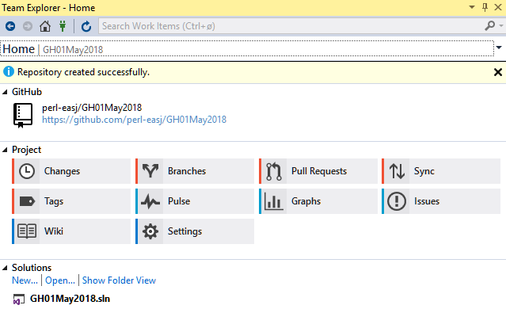

Slide 13
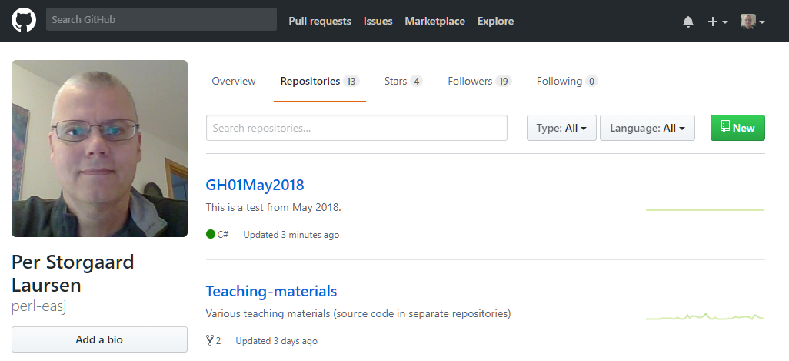

Slide 14
Håndtering af rettelser (1)
Jeg har lagt en første version af min solution på GitHub
Nu beslutter jeg at ændre noget
class Program
{
static void Main(string[] args)
{
Car c = new Car("AB 34 510", 80000);
Console.WriteLine(c);
Console.ReadKey();
}
}

Slide 15
Håndtering af rettelser (2)
Jeg har lagt en første version af min solution på GitHub
Nu beslutter jeg at ændre noget
class Program
{
static void Main(string[] args)
{
Car c = new Car("AB 34 510", 80000);
Console.WriteLine(c);
Console.WriteLine("Press any key to close…");
Console.ReadKey();
}
}

Slide 16
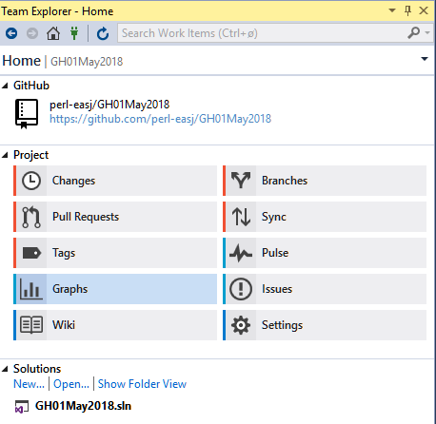
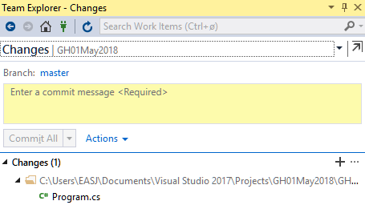

Slide 17
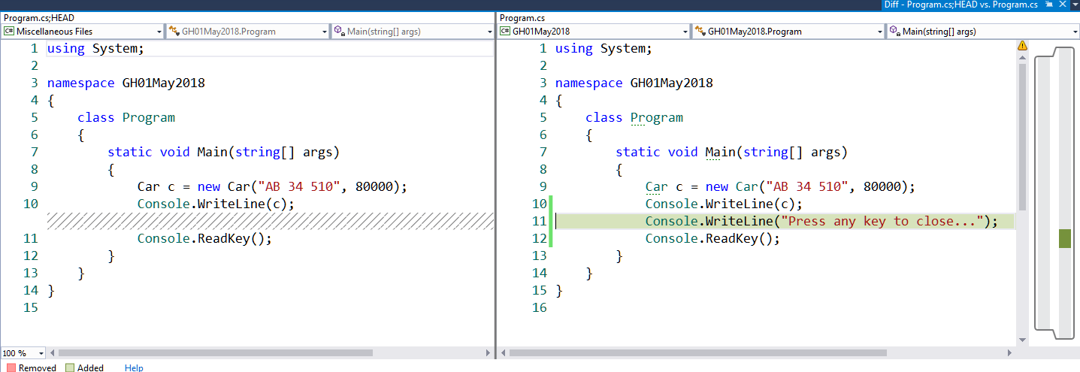

Slide 18
Håndtering af rettelser (3)
Jeg vil gerne gøre min ændring ”permanent”, så jeg vil gerne ”lægge den op” på GitHub
Lidt mere specifikt:
Committe min ændring til det lokale Git repository
Synce mit (ændrede) lokale repository med det tilsvarende repository på GitHub
Alt dette kan (heldigvis) gøres i én samlet handling i Changes-vinduet
Udfyld en commit message
Vælg Commit All and Sync i listboxen

Slide 19
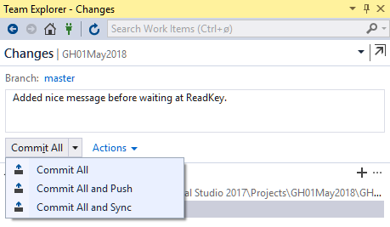

Slide 20
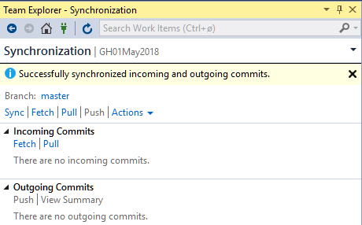

Slide 21
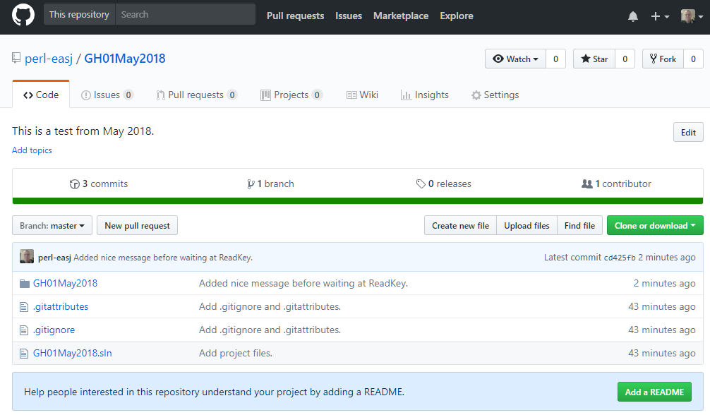

Slide 22
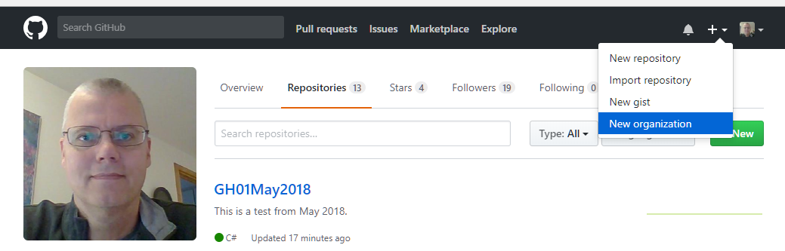
Samarbejde (1)
Forudsætninger:
Alle har oprettet en GitHub-konto
Alle er up-and-running med GitHub og Visual Studio
En person laver en organization

Slide 23
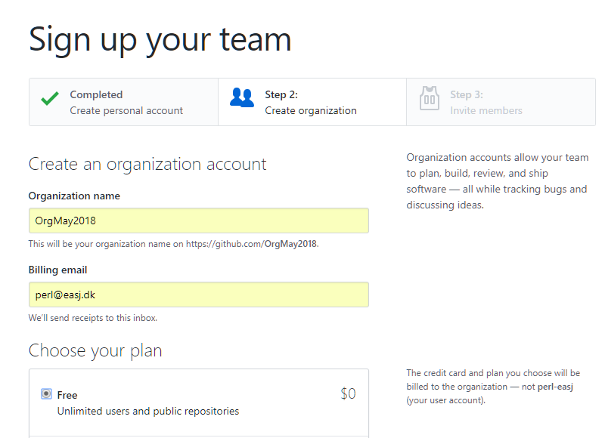

Slide 24
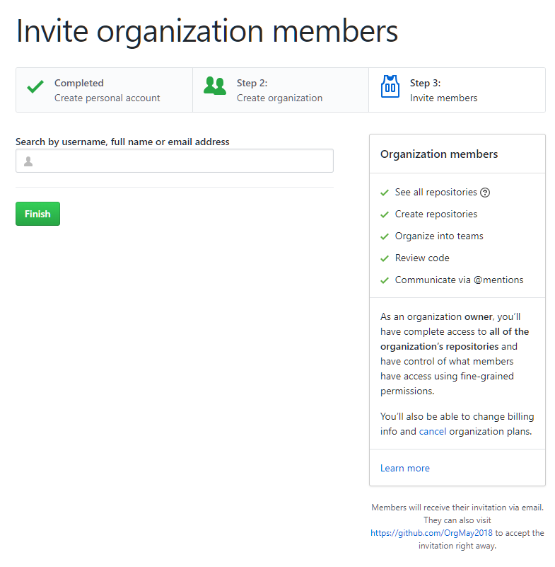


Slide 25
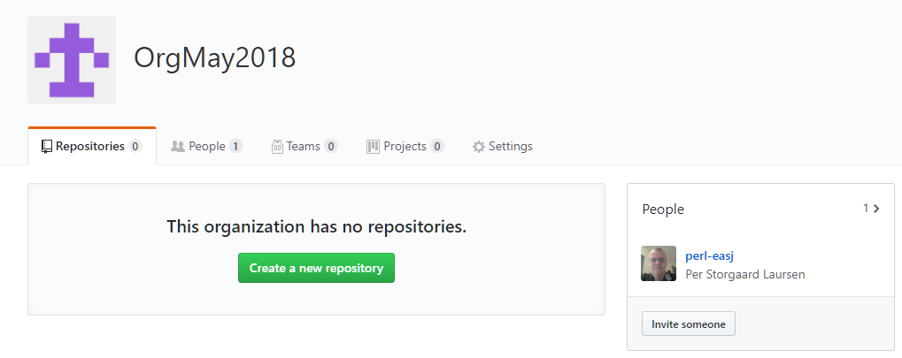

Slide 26
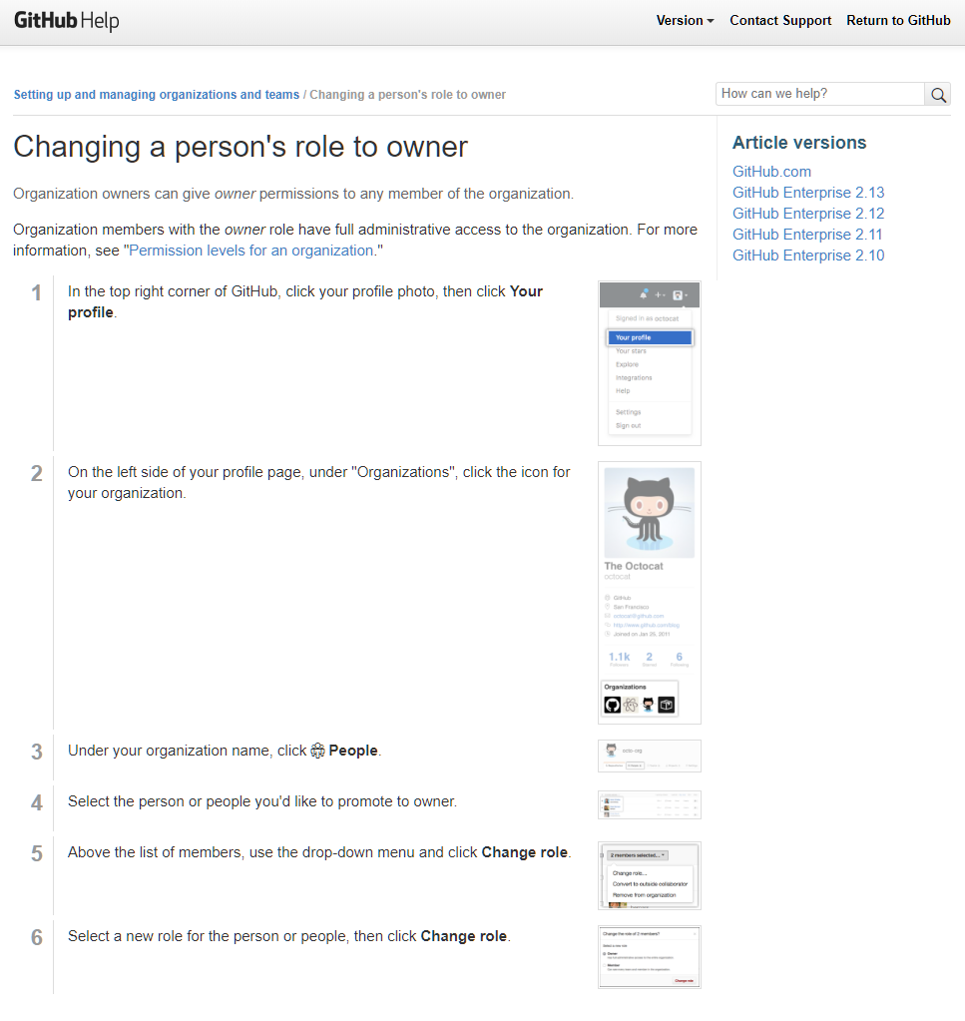

Slide 27
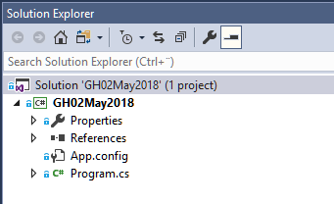
Samarbejde (2)
Hvis jeg nu laver en ny solution, kan jeg ”lægge den op” på GitHub under min organization, i stedet for under min egen konto!

Slide 28
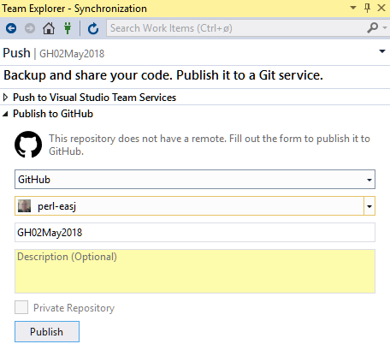
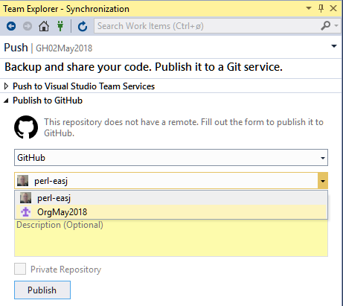

Slide 29
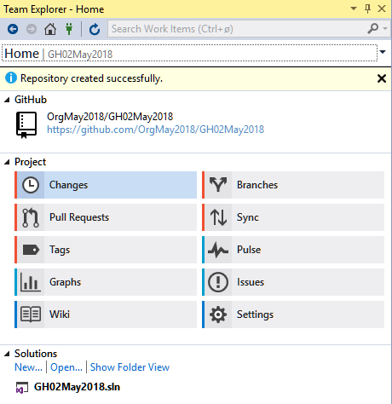
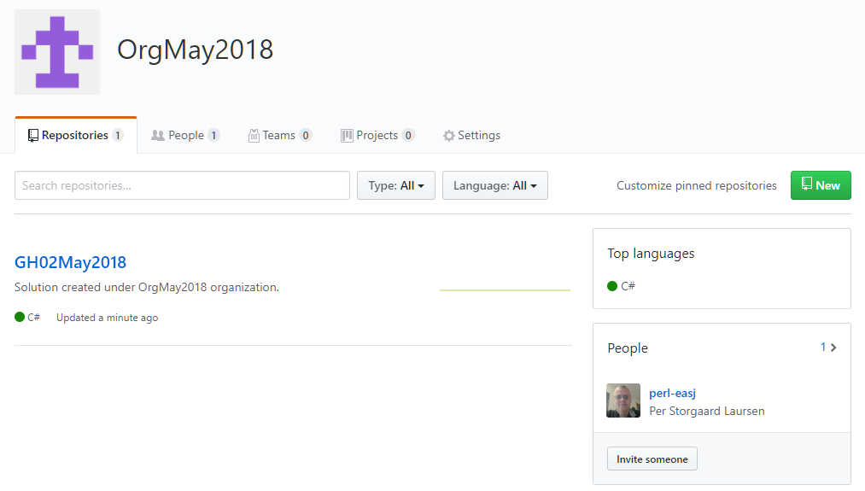

Slide 30
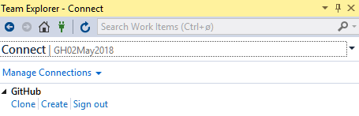
Samarbejde (3)
Andre medlemmer i den oprettede organization kan nu clone det opret-tede repository
I Team Explorer vinduet; klik på Manage Connections, gå ind under GitHub, og vælg Clone

Slide 31
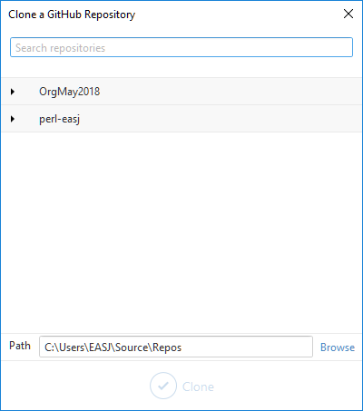
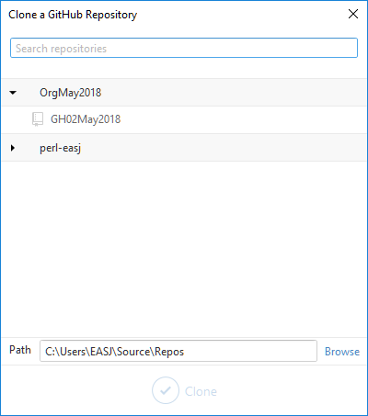
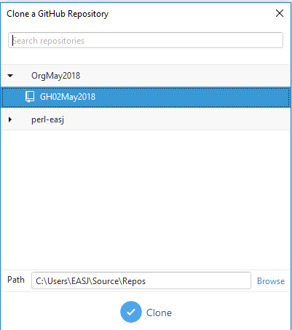

Slide 32

Samarbejde (4)
Nu kan alle medlemmer arbejde ”ligeværdigt” med denne solution
Alle kan tilføje, rette og slette kode
Alle kan tilføje og slette filer
PAS PÅ!!
GitHub sørger ikke for, at man har eksklusiv adgang til en bestemt fil
GitHub søger ikke automatisk for, at der ikke kan opstå konflikter i en solution
Kendt som Merge Conflicts

Slide 33
Medlem A
Organization
Medlem A og medlem B cloner begge den fælles solution
Gruppens C# solution
Gruppens C# solution
Medlem B
Gruppens C# solution

Slide 34
Medlem A
Organization
Medlem A og medlem B retter i samme fil!
Gruppens C# solution
Gruppens C# solution
Medlem B
Gruppens C# solution

Slide 35
Medlem A
Organization
Begge medlemmer vil gerne lægge deres ændring op
Hvad skal man vælge?
Nogle gange kan man godt merge uden konflikter, men det er ens eget ansvar!
Gruppens C# solution
?
Gruppens C# solution
Medlem B
?
Gruppens C# solution

Slide 36
Medlem A
Organization
Medlem A og medlem B cloner begge den fælles solution
Gruppens C# solution
Gruppens C# solution
Medlem B
Gruppens C# solution

Slide 37
Medlem A
Organization
Medlem A og medlem B tilføjer begge en ny fil (f.eks. en ny klasse)
Dette vil også give en mulig merge conflict, da .csproj-filen for gruppens solution er blevet ændret!
Gruppens C# solution
Gruppens C# solution
Medlem B
Gruppens C# solution

Slide 38

Samarbejde (5)
Lav nogle klare aftaler om, hvordan I arbejder med den fælles solution
Sæt jer sammen, når I skal committe/synce
Udnævn gerne en koordinator, som skal give grønt lys for at rette/tilføje
Hold det simpelt; lad være med at rode jer ud i noget med mange branches, forsøg på manuelle merge, m.v..
Øv jer på et lille test-projekt!

Slide 39
END

